Slide 1

זכויות קבוצתיות
אזרחות | שאלון 34281
מצגת לימוד לבגרות
שקף 1 מתוך 14

Slide 2
מפת הנושא
יחידה 2
זכויות קבוצתיות-תרבותיות
יחידה 1
זכויות קבוצתיות
יחידה 4
סוגי זכויות קבוצתיות
יחידה 3
מהן זכויות קבוצתיות
יחידה 6
דוגמאות לזכויות קבוצתיות בישראל
יחידה 5
המתח עם זכויות הפרט
יחידה 8
זכויות קבוצתיות של המיעוט החרדי
יחידה 7
ביקורת על זכויות קבוצתיות
שקף 2 מתוך 14

Slide 3
זכויות קבוצתיות
זכויות קבוצתיות-תרבותיות
2
זכויות קבוצתיות
1
זכויות קיבוציות הניתנות על ידי המדינה לקבוצות אתניות-תרבותיות ומטרתן היא להסדיר בצורה מוסדית את זהותה הייחודית של הקבוצה במדינה. המדינה קובעת את היקף הענקת הזכויות ומידת התמיכה המוסדית בהן. הזכויות הקבוצתיות הן הזכות לשפה (למשל שילוט במרחב הציבורי), חינוך, תרבות וייצוג פוליטי
זכויות הניתנות לקבוצות אתניות-תרבותיות או מיעוטים לאומיים. באות לידי ביטוי בתחומים הבאים: שפה, חינוך, תרבות, ייצוג כקבוצה. מטרת הזכויות היא להסדיר בצורה מוסדית את זהותה הייחודית של הקבוצה במדינה. המדינה קובעת את היקף הענקתן ואת מידת התמיכה המוסדית בהן
שקף 3 מתוך 14

Slide 4
זכויות קבוצתיות - המשך
סוגי זכויות קבוצתיות
2
מהן זכויות קבוצתיות
1
זכויות תרבותיות: שימור שפה, מסורת, מערכת חינוך נפרדת.
זכויות דתיות: מעמד אישי (נישואין וגירושין) על פי דת הקבוצה, בתי דין דתיים.
זכויות פוליטיות: ייצוג מובטח או מועדף במוסדות השלטון.
זכויות המוקנות לקבוצה כקבוצה, ולא רק לפרטים המרכיבים אותה.
נועדו לשמר את ייחודה של קבוצה בעלת שפה, דת או תרבות נבדלת (למשל המיעוט הערבי בישראל).
שקף 4 מתוך 14

Slide 5
זכויות קבוצתיות - המשך
דוגמאות לזכויות קבוצתיות בישראל
2
המתח עם זכויות הפרט
1
מערכת החינוך הערבית: לימוד בערבית עם תוכן תרבותי ערבי.
בתי הדין הדתיים: שיפוט בענייני מעמד אישי לפי דת הקבוצה.
שפה: מעמד מיוחד לערבית בחיי הציבור.
זכות קבוצתית עלולה לפגוע בפרט בתוך הקבוצה (למשל נשים בנישואין דתיים).
הדמוקרטיה הליברלית מגבילה זכויות קבוצתיות כשהן פוגעות בזכויות היסוד של פרטים.
שקף 5 מתוך 14

Slide 6
זכויות קבוצתיות - המשך
זכויות קבוצתיות של המיעוט החרדי
2
ביקורת על זכויות קבוצתיות
1
אוטונומיה חינוכית: רשתות חינוך חרדיות נפרדות.
פטור מגיוס (בעבר): הכרה בחשיבות לימוד תורה כערך קבוצתי.
שמירה על אורח חיים דתי בחיי הציבור החרדי.
טענות בעד: שימור פלורליזם, הגנה על מיעוטים, הכרה בזהות קבוצתית.
טענות נגד: עלולות לפגוע בשוויון, בפרטים בתוך הקבוצה ובאחדות הלאומית.
שקף 6 מתוך 14

Slide 7
זכויות קבוצתיות - המשך
מושגי מפתח לחזרה
2
הפלורליזם בישראל
1
זכויות קבוצתיות
זכויות קבוצתיות-תרבותיות
ישראל היא חברה רב-תרבותית: יהודים, ערבים, דרוזים, חרדים, אתיופים ועוד.
זכויות קבוצתיות מכירות בפלורליזם ומאפשרות לכל קבוצה לשמר את זהותה.
האתגר: למצוא איזון בין זכות הקבוצה לזכויות הפרט ובין הקבוצות השונות.
שקף 7 מתוך 14

Slide 8
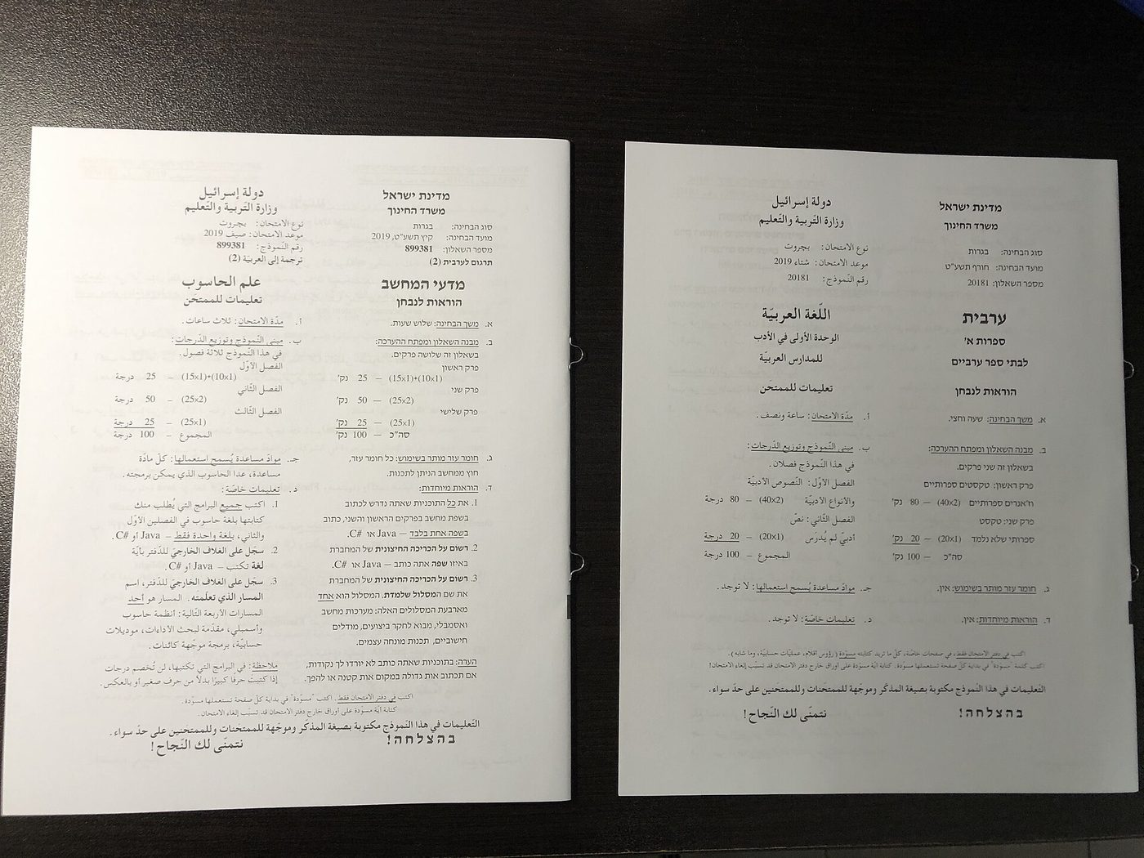
בחינות בגרות בערבית, 2019
מה רואים?
צילום צבע: שני נוסחי בחינה מונחים זה לצד זה; ניתן לקרוא 'מדינת ישראל, משרד החינוך', 'מדעי המחשב', 'ערבית - ספרות א, לבתי ספר ערביים', ומועדי בחינה משנים 2018-2019. לפי תיאור הצלם, נוסחי בחינות בגרות במגזר הערבי. המצגת מונה את מערכת החינוך הערבית - לימוד בערבית עם תוכן תרבותי ערבי - כדוגמה לזכות קבוצתית בישראל.
קרדיט: צילום: Samirdaoud1, 2019, רישיון CC BY-SA 4.0. מקור: ויקישיתוף | קובץ המקור
שקף 8 מתוך 14

Slide 9
השאלה המקורית מהשאלון | שאלון 34281 | קיץ תשע"ט
השאלה המקורית
● במדינת ישראל לכל עדה דתית יש בתי דין משלה, המתנהלים על פי דיני הדת הייחודית לה. לאחרונה
● החליט משרד המשפטים לפתוח בית דין שַׁ ְר ִעי )בית דין המתנהל על פי ההלכה המוסלמית( ביישוב סכנין
● בצפון הארץ, כדי שגם תושבים מוסלמים מהצפון ייהנו משירותי בתי הדין הדתיים באזור מגוריהם, כמו שאר
● אזרחי המדינה.
● בטקס חנוכת בית הדין אמר דובר משרד המשפטים כי הקמת בית הדין בסכנין מבטאת את המחויבות של
● ּ מדינת ישראל היהודית לשרת בממלכתיו ּ ת ובשוויוניות את כל אזרחי המדינה על פי צורכיהם הדתיים.
● — ציין והצג את אחת העמדות )"חלומות"( בנוגע לזהות הלאומית הרצויה של מדינת ישראל, שבאה לידי
● ביטוי בדברי דובר משרד המשפטים.
● הסבר כיצד עמדה זו באה לידי ביטוי בקטע
שקף 9 מתוך 14

Slide 10
מחוון מוצע (אוסף לא רשמי) | שאלון 34281 | קיץ תשע"ט
תשובות מוצעות
● ציין: העמדה בעניין הזהות הלאומית של מדינת ישראל שבאה לידי ביטוי בדברי השר היא: מדינת לאום יהודית של כל אזרחיה. הצג: העמדה בעניין הזהות הלאומית של מדינת לאום יהודית של כל אזרחיה היא הגישה השלטת בישראל. לפי גישה זו מדינת ישראל היא מדינת לאום של העם היהודי המזוהה עם היהודים בארץ ובתפוצות אך גם מחויבת לשוויון זכויות לאזרחיה הלא היהודים. ביסוס : "...הקמת בית הדין בסכנין מבטאת את המחויבות של מדינת ישראל היהודית לשרת בממלכתיות ובשוויוניות את כל אזרחי המדינה על פי צורכיהם הדתיים."
● הסבר: העמדה בעניין הזהות הלאומית של מדינת ישראל כמדינת לאום יהודית של כל אזרחיה באה לידי ביטוי היטב בדבריו של דובר משרד המשפטים. הדובר אמר שמדינת ישראל היא מדינה יהודית, אולם היא מחויבת לנהוג בממלכתיות ובשוויוניות כלפי התושבים המוסלמים. הדבר בא לידי ביטוי בהקמת בית דין שרעי אשר ישרת את האזרחים המוסלמים ויאפשר קיום צורכיהם הדתיים
התשובות מאוסף לא רשמי ולא אומתו מול מחוון משרד החינוך.
שקף 10 מתוך 14

Slide 11
מה שואלים על זה בבגרות
● ציון מושג + הצגתו (הגדרה מהלימוד, לא מהקטע)
● הסבר תופעה או סיבות בעזרת החומר שלמדתם
● נימוק עמדה באמצעות מושגים מקצועיים
נושאי המצגת
● מהן זכויות קבוצתיות
● סוגי זכויות קבוצתיות
● המתח עם זכויות הפרט
● דוגמאות לזכויות קבוצתיות בישראל
● ביקורת על זכויות קבוצתיות
● זכויות קבוצתיות של המיעוט החרדי
שקף 11 מתוך 14

Slide 12
טעויות נפוצות
✗ כותבים את ההגדרה (הצג) מתוך הקטע במקום מהחומר שלמדתם - ההגדרה חייבת לבוא מהלימוד.
✗ מציינים את המושג בלי להציג אותו - ציון בלבד לא מספיק.
✗ שוכחים לקשר את ההסבר לקטע עצמו - חובה ציטוט או התייחסות ישירה לקטע.
✗ כותבים תשובה כללית בלי המושגים המקצועיים מהמחוון.
שקף 12 מתוך 14

Slide 13
סרטון להבנה
לצפייה
צפו בסרטון "המתרגלת | בגרות באזרחות | שיעור #14 | זכויות קבוצתיות" - גם בעמוד הנושא, בלשונית "סרטון".
https://www.youtube.com/watch?v=NQUkrah3_lE
הסרטון הוא קישור חיצוני (YouTube) ולא נבדק מול תוכן השאלון או מחוון משרד החינוך.
שקף 13 מתוך 14

Slide 14
סיכום
עברו שוב על נושאי המצגת, תרגלו במשחקים, ונסו את שאלת הבגרות בעמוד הנושא.
בהצלחה!
שקף 14 מתוך 14

